Slide 1
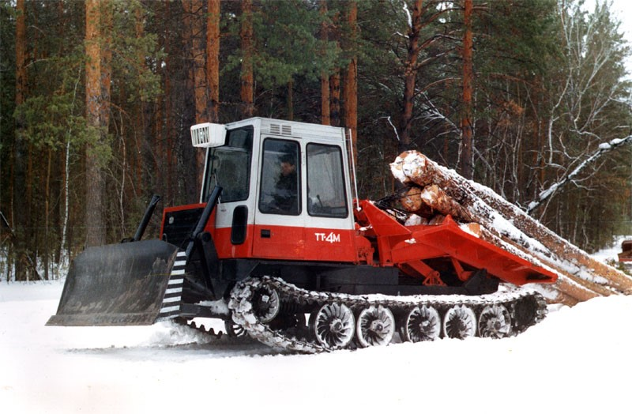
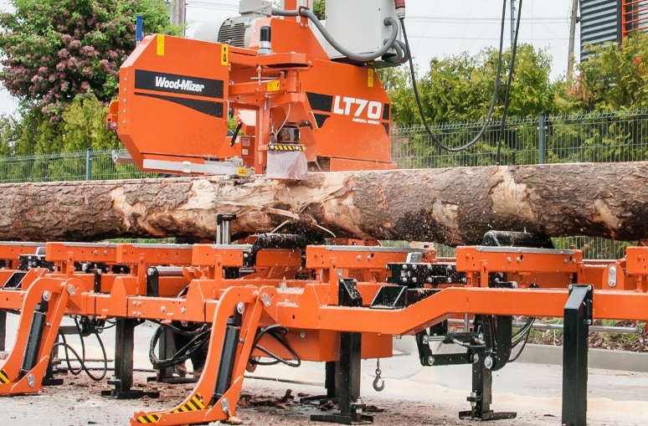
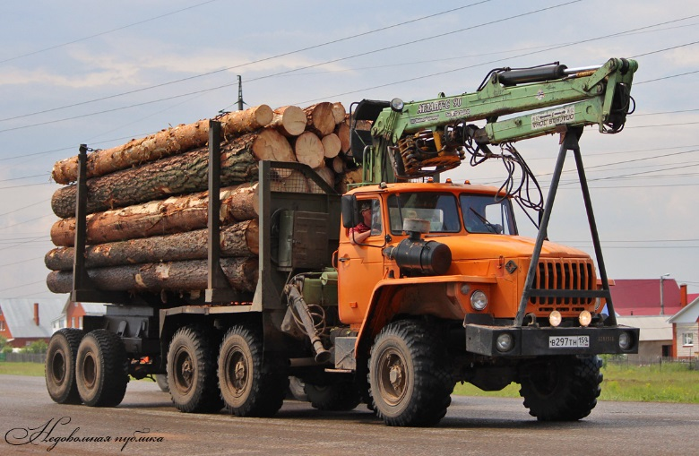
ПРОЕКТ «Создание на базе
ООО «КП «Стройтехнологии»
современного лесопромышленного предприятия»

Slide 2
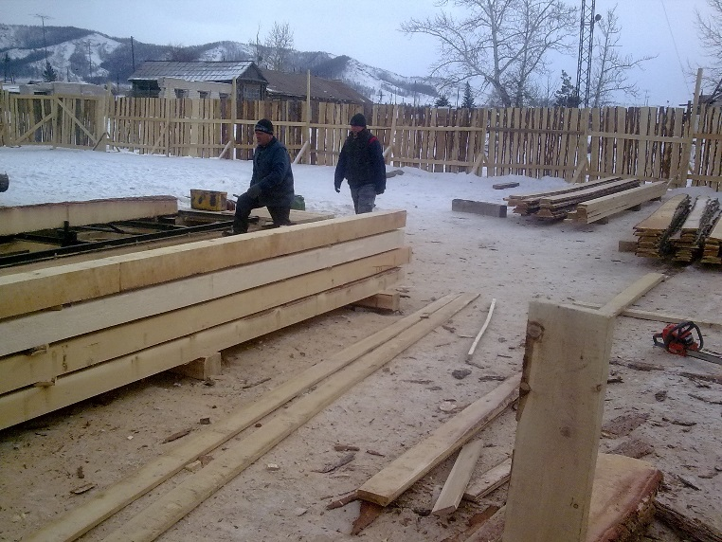
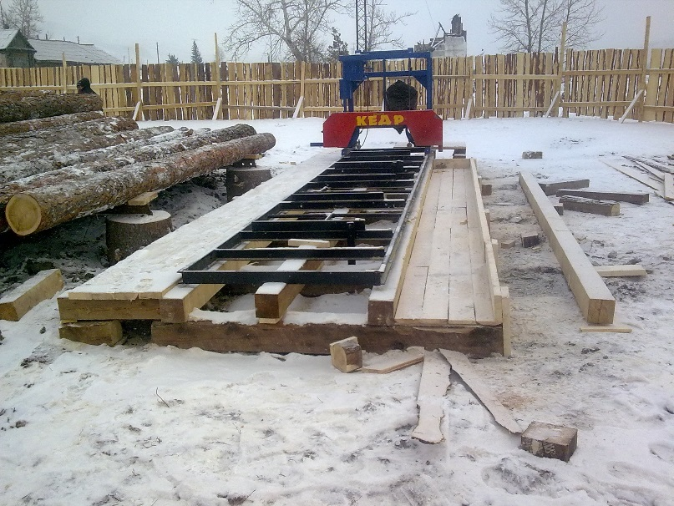
ОБЩИЕ СВЕДЕНИЯ О ПРОЕКТЕ
(суть и стадия проекта, место реализации)
ООО «КП «Стройтехнологии», основанное в 2012 году, единственное предприятие в с.Усть-Бюр, основным видом деятельности которого является производство пиломатериалов. После победы в районном конкурсном отборе с проектом «Производство пиломатериалов на ленточной пилораме в селе Усть-Бюр» предприятию был предоставлен грант в размере 200 тысяч рублей. Благодаря этой помощи мы приобрели пилораму и в течении пяти лет прошли путь от небольшой лесопилки до стабильно работающего предприятия.
2013 год

Slide 3
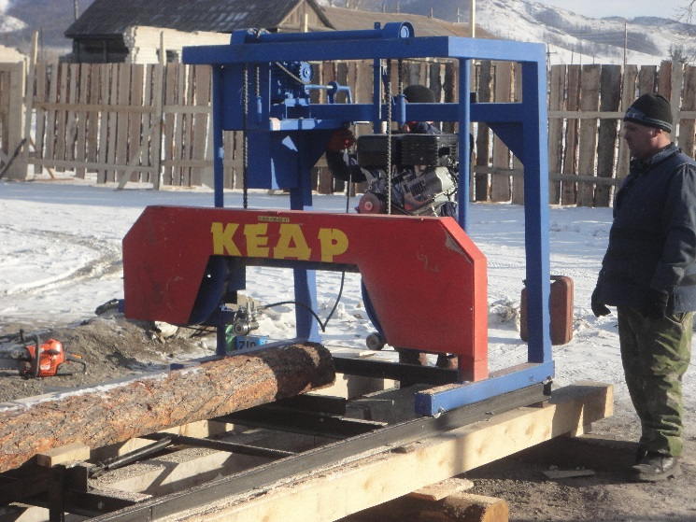
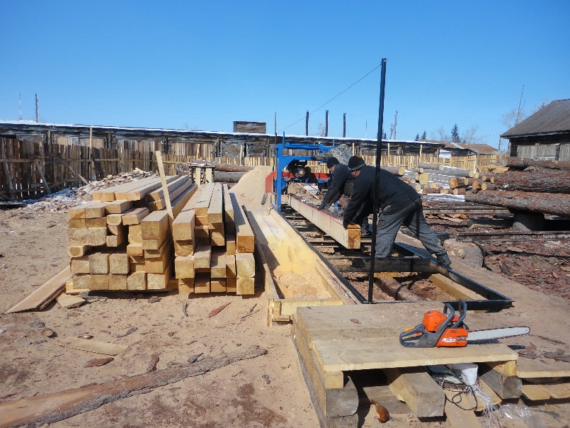
ОБЩИЕ СВЕДЕНИЯ О ПРОЕКТЕ
(суть и стадия проекта, место реализации)
На сегодняшний день в связи с ужесточением требований законодательства в лесной отрасли возникла ситуация , когда увеличение расходов предприятия, связанных с легальной работой (регистрация пункта приема-отгрузки древесины, работа в ЕГАИС и т.п.) можно компенсировать лишь увеличением производительности труда и увеличением объёма производства. Это невозможно сделать на старом оборудовании и без автоматизации труда.
2013 год

Slide 4
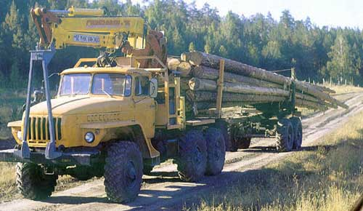
ОБЩИЕ СВЕДЕНИЯ О ПРОЕКТЕ
(суть и стадия проекта, место реализации)
Кроме этого, для стабильной работы предприятия необходимо регулярные поставки лесоматериалов круглых. К сожалению, местные поставщики пиловочника дать гарантию своевременной поставки пиловочника не могут, в связи с чем назрела необходимость организовать свою бригаду по заготовке и вывозке леса.
СУТЬ ПРОЕКТА: САМОСТОЯТЕЛЬНАЯ ЗАГОТОВКА ЛЕСОМАТЕРИАЛОВ КРУГЛЫХ ДЛЯ ИХ ДАЛЬНЕЙШЕЙ ПЕРЕРАБОТКИ НА ПИЛОМАТЕРИАЛЫ НА СОВРЕМЕННОМ ПИЛОРАМНОМ ОБОРУДОВАНИИ С ПЕРСПЕКТИВНЫМ ВЫХОДОМ НА БЕЗОТХОДНОЕ ПРОИЗВОДСТВО (ВЫПУСК БРИКЕТОВ И ПЕЛЛЕТОВ ИЗ СТРУЖКИ И ОПИЛОК).

Slide 5
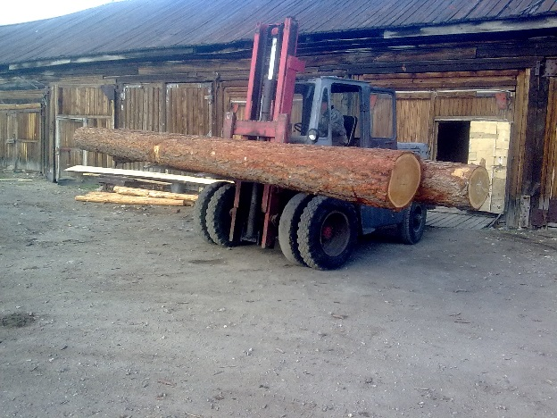
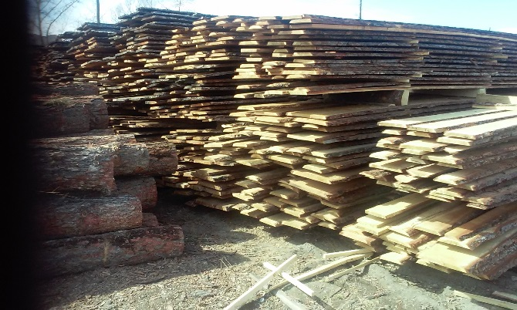
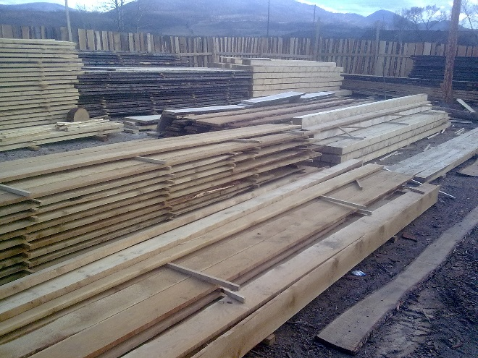
КРАТКАЯ ИНФОРМАЦИЯ ОБ ОРГАНИЗАЦИИ
Общество с ограниченной ответственностью
«КП «СТРОЙТЕХНОЛОГИИ»
Юридический адрес: 655120, РХ, Усть-Абаканский район, с.Усть-Бюр, ул.Ленина, 68А литера В1.
Дата регистрации : 24 сентября 2012 года.
Основной вид деятельности: 16.10.1 (производство пиломатериалов, кроме профилированных, толщиной более 6 мм., производство непропитанных железнодорожных и трамвайных шпал из древесины)
Генеральный директор: Похабов А.В.

Slide 6
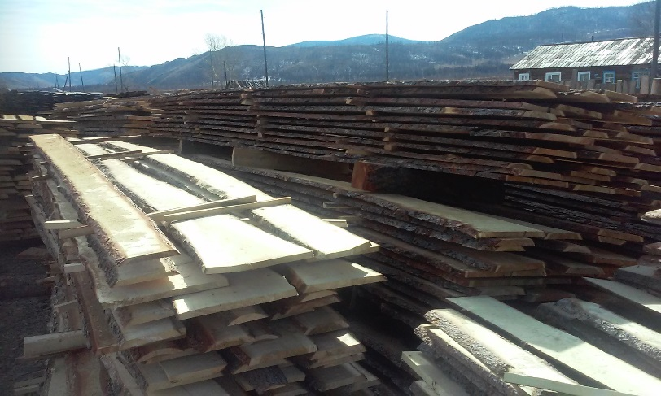
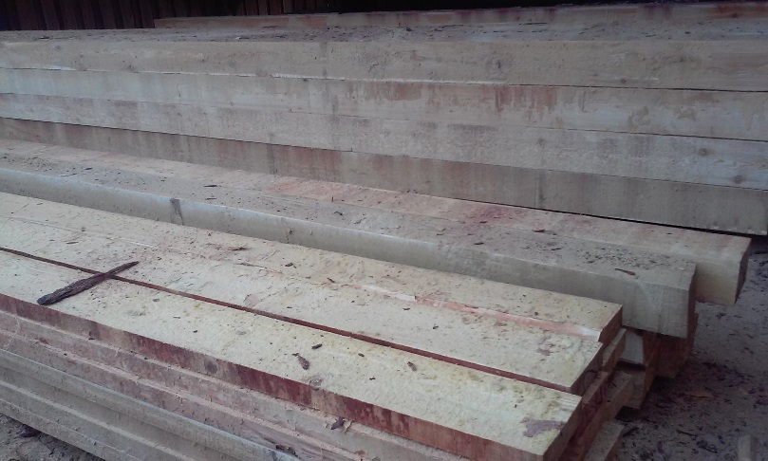
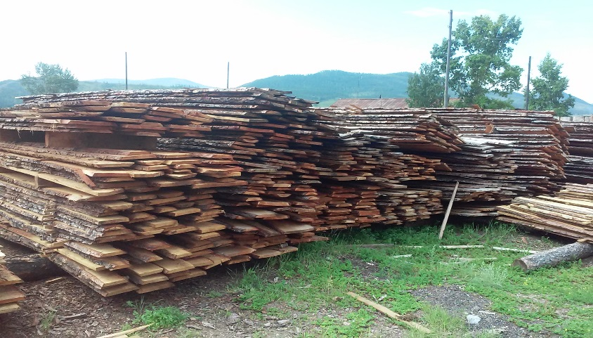
КРАТКАЯ ИНФОРМАЦИЯ ОБ ОРГАНИЗАЦИИ
На сегодняшний день предприятие на базе одной пилорамы ежемесячно перерабатывает порядка 150-160 кбм лесоматериалов круглых, выпуская пиломатериалы обрезные, необрезные и брус. На предприятии работает 11 человек

Slide 7
ЭТАПЫ РЕАЛИЗАЦИИ ПРОЕКТА
Реализация проекта предполагает несколько этапов:
Проектно-изыскательские работы: ноябрь 2017 – март 2018 г.
На этом этапе планируется провести работы по созданию проектной документации для увеличения потребляемой мощности электроэнергии до 100 кВт. Кроме этого необходимо подготовить помещения для дополнительного оборудования. Вложения- 100 000 руб.
Подготовительный этап: апрель 2018 – май 2018 года
На этом этапе планируется приобретение необходимого оборудования и техники. Вложения- 10 200 000 руб.
Монтаж оборудования: июнь-июль 2018 года
Установка оборудования, подготовка техники к работе, приобретение расходников. Вложения- 1 200 000 руб
Запуск оборудования и самостоятельная заготовка леса: август 2018
Выход на проектную мощность заготовки и переработки 500 кбм. лесоматериалов круглых в месяц.

Slide 8
ОБЪЕМ И ИСТОЧНИКИ ФИНАНСИРОВАНИЯ
Стоимость проекта оценивается в 11,500 млн руб. , в том числе:
Основное оборудование – 10 060 000 руб
Пилорама Wood-Mizer LT70L – 1 850 000 руб.,
Заточной станок Wood-Mizer BMS 250 – 110 000 руб.,
Разводной станок Wood-Mizer двусторонний 90 000 руб.,
Станок четырехсторонний Старт 4х160 – 430 000 руб,
Трелевочник TT-4 – 3 250 000 руб.,
Лесовоз УРАЛ 43204 с манипулятором – 4 330 000 руб.
Вспомогательное оборудование и материалы – 1 140 000 руб. (ленточные пилы, заточные круги, бензопилы, чокера, автомобиль для перевозки бригады заготовителей, вагончик и т.п.)
Увеличение мощности электроэнергии на предприятии – 100 000 руб.
Установка оборудований, подготовка площадей, строительно-монтажные работы – 200 000 руб.

Slide 9
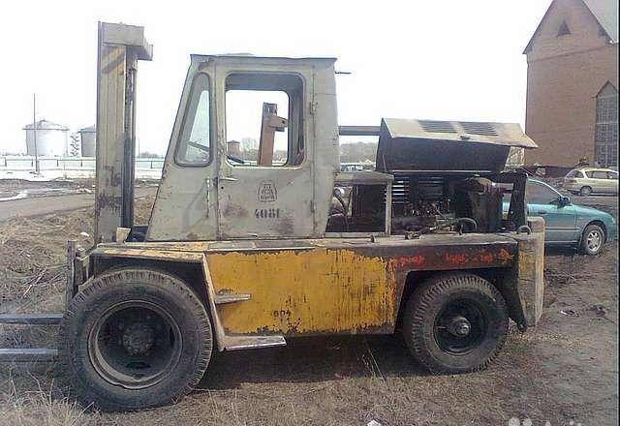
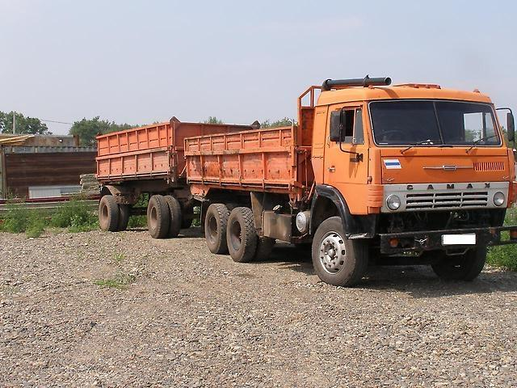
ОБЪЕМ И ИСТОЧНИКИ ФИНАНСИРОВАНИЯ
На момент подачи заявки фактически вложено в реализацию проекта 1 500 000 руб. Приобретен автомобиль КАМАЗ для перевозки пиломатериалов, приобретено оборудование и программное обеспечение для работы в ЕГАИС, переквалифицированы работники для работы с большим объемом документов, подготовлены площади для установки дополнительного оборудования, приобретен автопогрузчик.
Собственные средства, которые предприятие может вложить в проект – 1 500 000 руб. Для реализации проекта требуется 10 000 000 руб. привлеченных средств

Slide 10
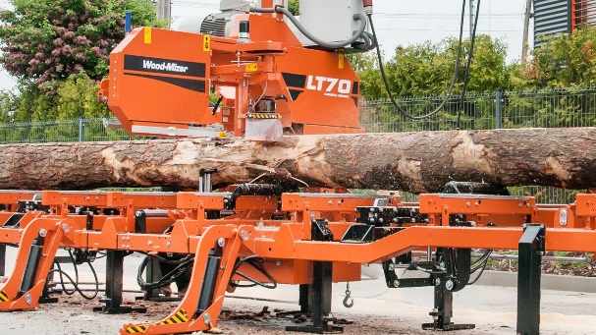
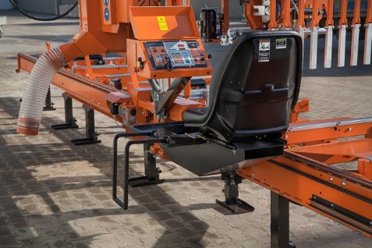
ТЕХНОЛОГИЧЕСКИЕ РЕШЕНИЯ ПРОЕКТА
Наш проект предполагает заготовку и переработку 500 кбм круглых лесоматериалов в месяц (6000 кбм. в год). Эти объёмы не нанесут ущерб лесному фонду и позволят фирме существовать долгое время без боязни остаться без сырья. Соответственно, все техника и оборудование, предусмотренные проектом, позволят качественно и максимально эффективно переработать именно этот объём древесины.
В структуре готовой продукции следующие наименования: пиломатериалы обрезные, пиломатериалы необрезные, брус, брус профилированный, вагонка, доска пола. Выпуск готовой продукции составит 3500-4000 кбм. в год. Оставшаяся часть – дрова и опилки. Дрова планируем продавать населению, а из опилок в перспективе планируем производить более экологичное и эффективное топливо – брикеты и пеллеты. Это позволит организовать полный цикл переработки древесины и улучшить экологическую обстановку

Slide 11
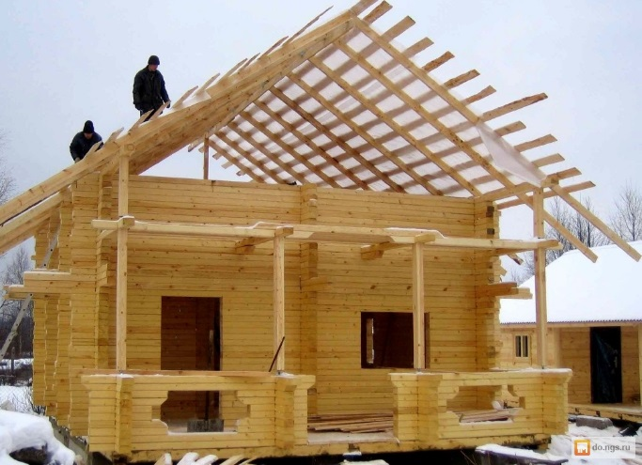
ПОТРЕБИТЕЛИ И РЫНОК СБЫТА
Рынок пиломатериалов остается достаточно активным даже несмотря на кризис. Постоянными потребителями нашей продукции являются КФХ района, которые ежегодно приобретают большой объем продукции.
При увеличении выпуска продукции, расширении ассортимента и повышении качества готовой продукции планируется увеличение продаж пиломатериалов на строительный рынок Республики Хакасия (на строительство домов, бань, беседок из экологически чистой продукции).
К нашей продукции проявляют интерес покупатели из других регионов России. Отправлены две пробных партии пиломатериалов в Краснодарский край. В планах организовать регулярные поставки пиломатериалов в Краснодарский край в объёме 100-150 кбм ежемесячно.

Slide 12
КОНКУРЕНТНЫЕ ПРЕИМУЩЕСТВА ПРОЕКТА
Предприятие расположено в с.Усть-Бюр – селе работников лесной отрасли. Есть квалифицированные рабочие руки
Автоматизация производства после осуществления проекта позволит существенно снизить стоимость продукции
Гарантированное создание новых рабочих мест (увеличение численности предприятия до 18-20 человек)
Самостоятельная заготовка леса после реализации проекта повысит рентабельность производства
Есть большой опыт работы на деревообрабатывающем производстве, а также налаженные связи с покупателями
На предприятии есть необходимые управленческие и бухгалтерские структуры, позволяющие работать по новым требованиям

Slide 13
ЭКОНОМИЧЕСКИЕ ПОКАЗАТЕЛИ
ЭФФЕКТИВНОСТИ
НАИМЕНОВАНИЕ ПОКАЗАТЕЛЯ | ЗНАЧЕНИЕ
Период реализации проекта | 5 лет
Срок окупаемости проекта | 5 лет
Рентабельность проекта | 10 – 15 %
Чистая прибыль за весь период | 6 - 8 млн руб
Число вновь созданных рабочих мест | 7 человек

Slide 14
ОЖИДАЕМЫЕ РЕЗУЛЬТАТЫ РЕАЛИЗАЦИИ
Планируемый прирост выработки на одного работающего – 50%
Планируемый рост численности персонала – 64%
Планируемые налоговые платежи – 360 000 руб./год
Повышение качества выпускаемой продукции.
Отчисления в фонды – 480 000 руб./год
Планируемый прирост продаж пиломатериалов и бруса – 100%

Slide 15
ПОТРЕБНОСТЬ В СОДЕЙСТВИИ
РЕАЛИЗАЦИИ ПРОЕКТА
Получение положительной рекомендации президиума Совета развития Усть-Абаканского района:
на признание проекта приоритетным для социально-экономического развития Усть-Абаканского района;
-для рекомендации и инициирования рассмотрения проекта на Совете развития Республики Хакасия при Главе Республики Хакасия – Председателе Правительства Республики Хакасия для предоставление государственной поддержки

